Slide 1

计算机原理与汇编
上海海事大学信息工程学院

Slide 2
3.2 ALU 和 运算方法
定点数加减运算
定点数乘除运算
浮点数运算
十进制数加减运算
ALU

Slide 3
3.2.2 定点数运算方法 P76
1、定点加减运算
(1)补码加法： [X+Y]_{补}＝[X]_{补}＋[Y]_{补}
证明： (略） ( Mod M )
X＞0, Y＞0
9+2=?
0 1 0 0 1
+) 0 0 0 1 0
0 1 0 1 1
X＞0, Y＜0
9+(-2)=?
0 1 0 0 1
+) 1 1 1 1 0
1 0 0 1 1 1
X＜0, Y＞0
(-9)+2=?
1 0 1 1 1
+) 0 0 0 1 0
1 1 0 0 1
X＜0, Y＜0
(-9)+(-2)=?
1 0 1 1 1
+) 1 1 1 1 0
1 1 0 1 0 1

Slide 4
3.2.2 定点数运算方法 P76
(2) 补码减法： ( Mod M )
[X－Y]_{补}＝[X+(-Y)]_{补}= [X]_{补}＋[(－Y)]_{补}
e.g. 9－2＝9＋(-2)
[-Y]_{补}称为[Y]_{补}的机器负数
9+(-2)=?
0 1 0 0 1
+) 1 1 1 1 0
1 0 0 1 1 1
[ 2]_{补}=00010 [-2]_{补}=11110
[-2]_{补}=11110 [ 2]_{补}=00010

Slide 5
3.2.2 定点数运算方法 P76
已知[Y]_{补}求[-Y]_{补}的方法：
将[Y]_{补}的每一位（包括符号位）变反最低位加1
[Y]_{补}=0.10101 [-Y]_{补}=1.01011
[Y]_{补}=1.0110 [-Y]_{补}=0.1010
注意：已知[Y]_{原码}，求[Y]_{补码}
与 [Y]_{补码}，求[－Y]_{补码} 的区别

Slide 6
3.2.2 定点数运算方法 P76
补码运算规则：
参加运算的操作数用补码表示，符号位也参加运算，所得结果也是补码表示
若运算符为＋，两操作数直接运算 若为-，则减数“变补”后与被减数相加

Slide 7
3.2.2 定点数运算方法 P76
例如：[X]_{补}＝0011 0110 [Y]_{补}= 1100 1101 求[X+Y]_{补} , [X－Y]_{补}
解：[Y]_{补}=1100 1101 [－Y]_{补}= 0011 0011
[X+Y]_{补}＝[X]_{补}＋[Y]_{补}
0 0 1 1 0 1 1 0 ＋) 1 1 0 0 1 1 0 1 1 0 0 0 0 0 0 1 1
0 0 1 1 0 1 1 0 +) 0 0 1 1 0 0 1 1 0 1 1 0 1 0 0 1
[X+Y]_{补}=00000011 , [X－Y]_{补}=01101001

Slide 8
3.2.2 定点数运算方法 P76
(3)溢出及其判别方法
＋ 可能溢出
－ 不会溢出
＋ 不会溢出
－ 可能溢出
同号数
异号数
1、 采用单符号位的判断方法
设X_{s}, Y_{s}, S_{s}分别是X，Y，结果S的符号位
正＋正＝负 溢出（正溢）
负＋负＝正 溢出（负溢）
溢出＝ X_{s} Y_{s} S_{s} ＋ X_{s} Y_{s} S_{s}

Slide 9
3.2.2 定点数运算方法 P77
2、 采用进位的判断方法
63＋66＝129（正溢) (-63)＋(-66)＝-129 (负溢)
0 0 1 1 1 1 1 1 +) 0 1 0 0 0 0 1 0
1 0 0 0 0 0 0 1
1 1 0 0 0 0 0 1 +) 1 0 1 1 1 1 1 0
1 0 1 1 1 1 1 1 1
C₁=1
C_{s}=0
C_{s}=1
C₁=0
∴ 溢出
溢出＝

Slide 10
3.2.2 定点数运算方法 P77
3、 采用变形补码（双符号位）的判断方法
63＋66＝129（正溢) (-63)＋(-66)＝-129 (负溢)
0 0 0 1 1 1 1 1 1 +) 0 0 1 0 0 0 0 1 0
0 1 0 0 0 0 0 0 1
1 1 1 0 0 0 0 0 1 +) 1 1 0 1 1 1 1 1 0
1 0 1 1 1 1 1 1 1
一致： 00 正 11 负
不一致： 01 正溢 10 负溢

Slide 11
3.2.2 定点数运算方法 P77
图例 实现加减运算的逻辑示例

Slide 12
3.2.2 定点数运算方法 P77
作业：采用变形补码（双符号位）求下列题目
1. X=-0.11011，Y=-0.10011 求X+Y
2. X=0.11011，Y=-0.11111 求X-Y
3. X=0.10111，Y=0.11011 求X-Y
2．移位 P53
移位操作按移位性质可分为3种类型：
逻辑移位、循环移位、算术移位

Slide 13
3.2.2 定点数运算方法 P78
移位分为逻辑移位、循环移位、算术移位三种
逻辑移位：适用于无数值大小的二进制代码 只是位置变化，空出位补0
0 1 0 0 1 0 1 1 左移1位
1 0 0 1 0 1 1 0
1 0 1 1 0 1 0 1 右移1位
0 1 0 1 1 0 1 0

Slide 14
循环移位：最高位左移入最低位 最低位右移入最高位 形成闭合环路
不带进位左移：
C
不带进位右移：
C
C
带进位左移：
C
带进位右移：

Slide 15
算术移位：带符号数的移位，移位后数的符号不变而数值发生变化。 左移：最低位补0，相当于原数×2 右移：复制最高位（符号位），相当于原数/2
原码 ： a)左移:符号位不动，其他各位依次左移，末尾补0
b)右移:符号位不动,其他各位依次右移，最高有效位补0
0 1 0 0 1 1 0 0 1 0 1 1 0 1 0 1
← 0 0 0 1 1 0 0 0 → 1 0 0 1 1 0 1 0

Slide 16
补码 ： a)左移: 各位依次左移，末尾补0 （若左移后符号位变化，则发生溢出）
b)右移:复制符号位，各位依次右移 （不会溢出）
0 1 0 0 1 1 0 1 1 0 1 1 0 1 0 1
← 1 0 0 1 1 0 1 0 → 1 1 0 1 1 0 1 0

Slide 17
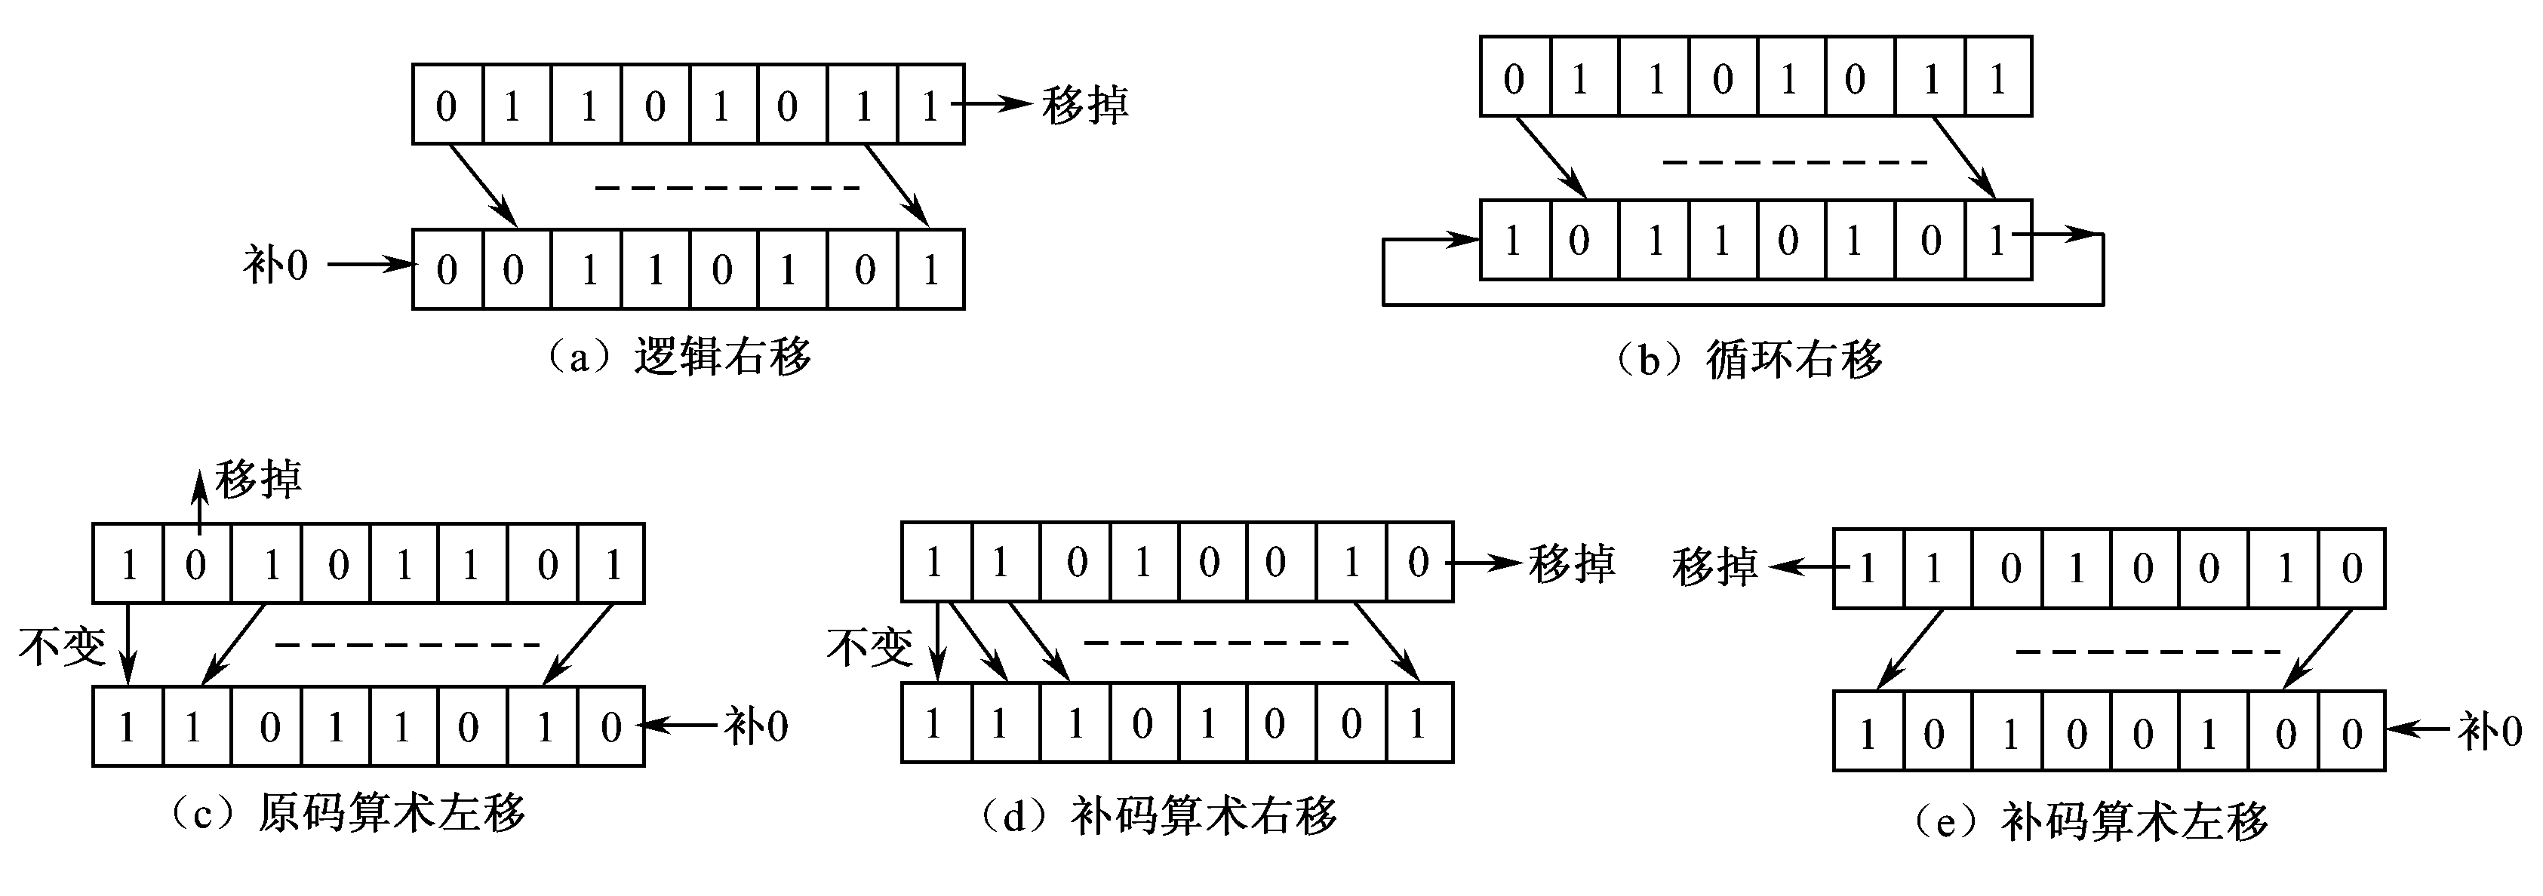
移位示意图

Slide 18
3.2.2 定点数乘除运算
1) 定点数一位乘法运算
一、原码一位乘法
符号位单独处理 P_{s}＝
乘积 P＝| X | ×| Y |
与十进制手算比较:

Slide 19
3.2.2 定点数乘除运算
通用公式：设 被乘数 x=0.x₁x₂…x_{n}
乘数 y=0.y₁y₂…y_{n}
x*y=x( 0.y₁y₂…y_{n}) 将y按权展开
=x( y₁.2⁻¹+y₂.2⁻²+…+y_{n}.2^{-n} )
= 2⁻¹ (y₁ x+2⁻¹ (y₂ x+2⁻¹ (...+2⁻¹ (y_{n-1}x+2⁻¹ (y_{n}x))..)

Slide 20
3.2.2 定点数乘除运算
原码一位乘法
两个概念：
位积：乘数中的位值与被乘数相乘的积
部分积：第i次部分积Z_{i} 2⁻¹（ ）
递推算法： Z₀=0
Z₁ = 2⁻¹ (y_{n}x+ Z₀）
Z₂ = 2⁻¹ (y_{n-1}x+ Z₁）
……
Z_{n} = 2⁻¹ (y₁x+ Z_{n-1}）

Slide 21
3.2.2 定点数乘除运算
原码一位乘法规则：
1）部分积=（上次部分积+位积）右移一位
2）共计算n次部分积，最后一次为乘积
例如： （＋0.1101）×（－0.1011）
n 位×n位＝2n位，需做n次累加与移位

Slide 22
3.2.2 定点数乘除运算
算法：0.1101 ×0.1011 B：被乘数 A： 部分积 C：乘数
0. 1 1 0 1 0 0. 0 0 0 0 0. 1 0 1 1
初始态
＋B 0 0. 1 1 0 1
0 0 1 1 0 1 1 0 1 1
C₀＝1，＋B
0 0 0 1 1 0 1 1 0 1 1(舍去)
＋B 0 0. 1 1 0 1
0 1 0 0 1 1 1 1 0 1
C₀＝1，＋B
0 0 1 0 0 1 1 1 1 0 1(舍去)
0 0 1 0 0 1 1 1 1 0
0 0 0 1 0 0 1 1 1 1
C₀＝0，＋0
＋B 0 0 1 1 0 1
0 1 0 0 0 1 1 1 1 1
C₀＝1，＋B
0 0 1 0 0 0 1 1 1 1

Slide 23
算法流程图：B放被乘数，C放乘数， A放部分积（初始为0），结果在A、C中。
初始化B,C, A=0
C₀=1?
N
Y
A=A+0
A=A+B
A右移一位
C右移一位
N
重复n次？
Y
END

Slide 24
运算特点：
将乘数存入移位寄存器，计算一次部分积，右移一位，则下一次的位积与该寄存器最后一位有关
N位相加
存放部分积的寄存器，也要求每加完一次右移一位，且移出部分要求保留。可将两个移位寄存器相连。

Slide 25
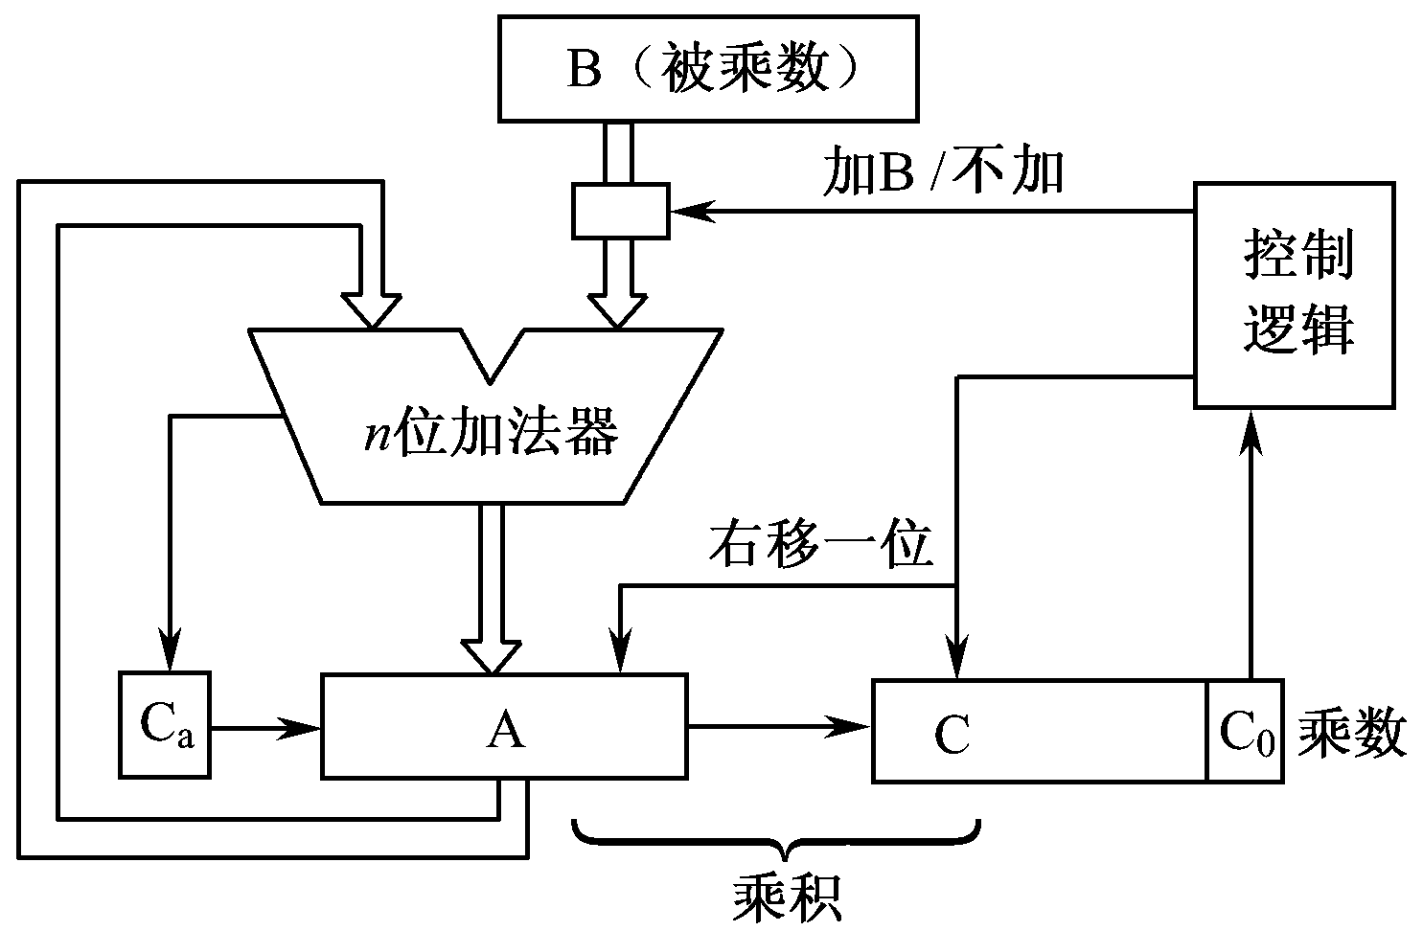
3.2.2 定点数乘除运算
图中，用进位触发器C_{a}保存每次累加暂时产生的进位，它的初值为0。在被乘数送入B、乘数送入C，A和C_{a}被置0后，控制逻辑控制乘法进入第1个节拍，这时由乘数位C₀产生“加B/不加”（不加相当于加0）信号，用以控制被乘数B是否与上次部分积相加产生本次部分积，然后C_{a}、A、C一起右移一位。重复n个节拍的操作后所得到的乘积存放在A和C中。

Slide 26
3.2.2 定点数乘除运算
二、补码一位乘法（比较法（即Booth法））
补码与真值的关系：
设 [X]补=X0.X1X2…Xn
则 X=－X0+0. X1X2…Xn
证明：（略）
补码乘法规则：
[X•Y]补=[X]补*Y
证明：P75

Slide 27
3.2.2 定点数乘除运算
[X•Y]_{补}=[X]_{补}•[-Y₀+0. Y₁Y₂…Y_{n}]
= [X]_{补}•[-Y₀+Y₁*2⁻¹+ Y₂*2⁻²+ ...Y_{n}*2^{-n})
= [X]_{补}•[(Y₁-Y₀)+2⁻¹(Y₂-Y₁)+…+2^{-(n-1)}(Y_{n}-Y_{n-1})+2^{n}(0-Y_{n})] (附加位Y_{n+1}=0）
= [X]_{补}•[2⁰a₀+2¹a₁ +…+ 2^{n-1}a_{n-1}+2^{n}a_{n}]
a_{i}=Y_{i+1}-Y_{i}
ai=0 部分积+0，右移 ai= －1部分积－[X]补，右移 ai=1部分积+[X]补，右移

Slide 28
3.2.2 定点数乘除运算
比较法（Booth法）：符号位参加运算
递推公式：[Z₁]_{补} …[Z_{n}]_{补}（累加并右移的部分积）
[Z₁]_{补}=2⁻¹{[Z₀]_{补}+（Y_{n+1}-Y_{n}）•[X]_{补}}
= 2⁻¹ （Y_{n+1}-Y_{n}） •[X]_{补}
[Z₂]_{补}=2⁻¹{[Z₁]_{补}+（Y_{n}-Y_{n-1}） •[X]_{补}}
= 2⁻¹ （Y_{n}-Y_{n-1}） •[X]_{补}+2⁻²（Y_{n+1}-Y_{n}） •[X]_{补}
……
[Z_{n}]_{补}=2⁻¹{[Z₀]_{补}+（Y₂-Y₁）•[X]_{补}}
= [X]_{补}•[2⁻¹(Y₂-Y₁)+…+2^{-(n-1)}(Y_{n}-Y_{n-1})+2^{n}(0-Y_{n})]
a_{i}=0 部分积+0，右移 a_{i}= －1部分积－[X]_{补}，右移 a_{i}=1部分积+[X]_{补}，右移
[X*Y]_{补}= (Y₁-Y₀） •[X]_{补}+ [Z_{n}]_{补}（最后不移位）

Slide 29
3.2.2 定点数乘除运算
比较法（Booth法）：符号位参加运算
参加运算的数用补码表示，符号位参加运算，结果也用补码表示。
乘数最低位增加一位Y_{n+1}，初值为0
逐次比较相邻两位，并按下列规则运算 Y_{i+1} Y_{i} a_{i} 0 0 0 右移 1 0 1 +[X]，右移 0 1 -1 -[X],右移 1 1 0 右移
移位按补码右移规则，即复制最高位（符号位）
符号位参加运算，最后一步不移位（n+1次加，n次右移)

Slide 30
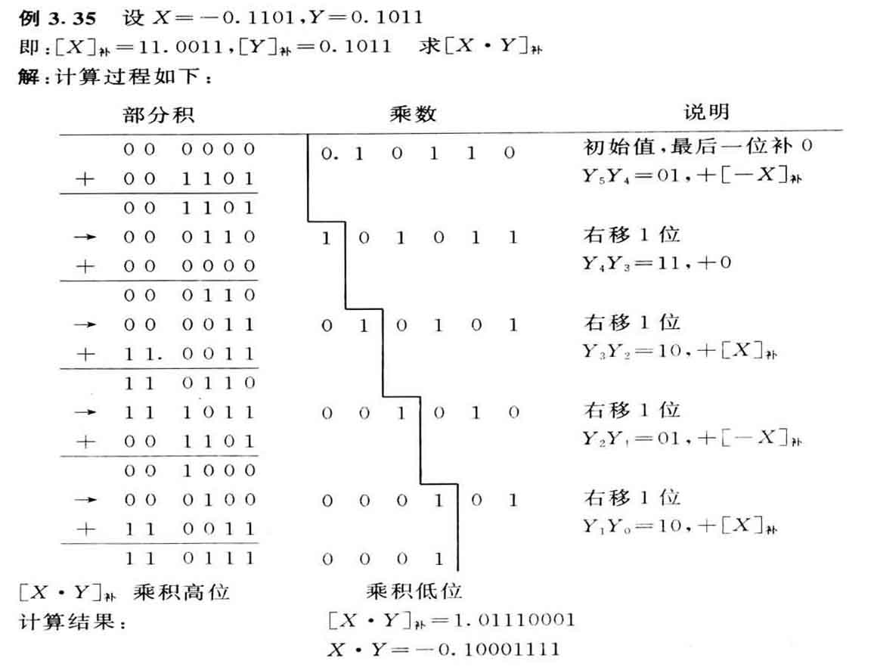

Slide 31
3.2.2 定点数乘除运算
算法流程图：B放被乘数x，C放乘数y， A放部分积（初始为0），结果在A、C中。
初始化B,C, A=0, C_{n+1}=0
C_{n} C_{n+1}=?
10
01
A=A-B
11或00
A=A+B
A右移一位
C右移一位
补码右移
N
重复n次？
Y
END

Slide 32
定点除法运算 P82
3.4.1 定点除法运算
一、原码一位除法
0.1011/ 0.1101 人工算法（P80）
人工算法特点： 1. 除数右移 2. 被除数与除数的大小靠观察
机器算法特点： 1. 小数点位置固定，除数不移，被除数、余数左移 2. 余数与除数的大小，通过减法得到

Slide 33
定点除法运算 P82
1.恢复余数法：（略）
(0)首先进行溢出判断（被除数-除数，若余数为正，溢出；为负，恢复被除数（余数+除数））
(1)余数（第一次为被除数）左移一位 － 除数
(2)若余数为正,商上1，余数保留
若余数为负,则加上除数恢复,商上0
(3)回到（1），重复N次，得到N位商

Slide 34
定点除法运算
恢复余数法:被除数A,C中，除数B-----商C，余数A
初始化：被除数A,C中，除数B
A,C左移一位
N
A=A-B
A>0?
Y
N
商上1，1→C₀
A=A+B
商上0，0→C₀
重复n次？
Y
END

Slide 35
定点除法运算
恢复余数法，步数不固定。
2.加减交替法（不恢复余数法）:
规则：
余数为正，商“1”，余数左移一位，减除数
余数为负，商“0”，余数左移一位，加除数
证明：当A为正，左移一位减B，相当于2A－B
当A为负，加上B恢复，左移一位减B，相当
于2（A＋B）－B＝2A＋B
∴不需先加B恢复，只要左移后加B即可

Slide 36
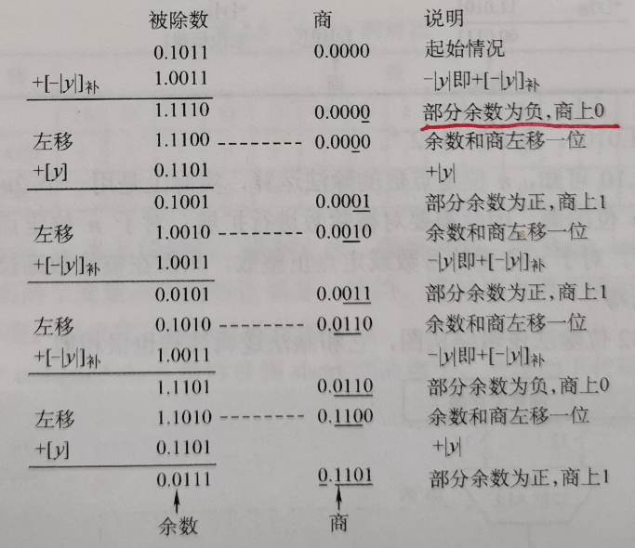
【例3-11】 用不恢复余数法计算0.1011÷0.1101。
解：
|X|=0.1011
|Y|=0.1101
|Y|_{补}=0.1101
|-Y|_{补}=1.0011
其运算过程如右图。
Q_{s}=X_{s}⊕Y_{s}=0⊕0=0
X/Y=0.1101
余数0.0111*2⁻⁴

Slide 37
定点除法运算
初始化：被除数A,C中，除数B
A,C左移一位
N
A=A-B
Y
N
A>0?
商上1，1→C₀
A,C左移一位
A-B→A
商上0，0→C₀
A,C左移一位
A+B→A
重复n－1次？
Y
A<0?
N
A+B→A修正
END

Slide 38
3.2.3 浮点运算 P83
一. 浮点加减运算
X=M_{x}·2^{Ex} Y=M_{y}·2^{Ey} M_{x} M_{y}已规格化
1、十进制例子： X = 0.2×10⁺⁵ Y = 0.3 × 10⁺⁸
=0.0002 × 10⁺⁸ =3000 ×10⁺⁵
X + Y = 0.3002× 10⁺⁸ X－Y=－0.2998× 10⁺⁸
X±Y= (M_{x} ± M_{y} ·2^{Ey﹣Ex}) ·2^{Ex} Ex≥Ey
(M_{x} ·2^{Ex﹣Ey}± M_{y} ) ·2^{Ey} Ex≤Ey

Slide 39
3.2.3 浮点运算 P83
2、运算规则：
（1）对阶：向大阶看齐
先求Ex，Ey之差：△E＝Ex－Ey
阶码小的数尾数右移| △E |位
原码右移，右移后，最高位补0 补码右移，右移后，复制最高位
（2）尾数相加减：右移后的尾数＋、－
(原码)最高有效位为1
(补码)最高有效位与符号位相反（－0.5除外）
（3）结果规格化：
规格化数

Slide 40
3.2.3 浮点运算 P83
e.g. 结果为双符号位补码
无需调整—00.1XXXX 或11.0XXXX 结果已是规格化数
左规——00.0XXXX 或11.1XXXX 不是规格化数
左移，同时阶码减，直到变成00.1XXXX或11.0XXXX形式
右规——01.XXXX或10.XXXX 结果看起来有溢出
右移，同时阶码加，直至变成00.1XXXX或11.0XXXX形式
（4）舍入问题： 恒舍：丢掉
恒置1：保留最低位为1
下舍上入法(0舍1入)：0舍去,1尾数加1

Slide 41
3.2.3 浮点运算 P83
（5）判溢：根据阶码判断
左规后，阶码减小－－→下溢－－→“0”处理
右规后，阶码增大－－→上溢－－→溢出中断
对阶：向大阶看齐
尾数相加减：右移后的尾数＋、－
结果规格化
舍入
判溢：根据阶码判断

Slide 42
3.2.3 浮点运算 P83
3、举例：X = 0.1011×2⁻⁰¹⁰⁰ Y=0.1101 ×2⁻⁰⁰¹¹ 双符号位补码，阶码8位，尾数8位
解：X = 11,111100 (阶) 00,101100 (尾) Y = 11,111101 00,110100
[△E ]_{补}= [ Ex-Ey ]_{补}= [Ex]_{补}＋[-Ey]_{补} ＝11,111100＋00,000011＝11,111111 ∴ △E＝－1 Ex 比 Ey 小1 =>M_{X}右移一位 X’＝11,111101 00,010110
尾数相加：00,010110＋00,110100＝01,001010

Slide 43
3.2.3 浮点运算 P83
(3) 规格化：右规 00,100101 同时阶码加 11,111110
∴X＋Y＝ 11,111110 00,100101
(4) 判溢：阶码没有溢出
∴X＋Y＝ 11,111110 00,100101
X＋Y＝0.100101× 2⁻¹⁰

Slide 44
下面举一个浮点加的实例。
【例3-12】 设有两个浮点数X=2 ×0.1101012，
Y=2⁻⁰⁰¹×(-0.101011)2。
阶码 尾数
[X]浮=11,10； 00.110101
[Y]浮=11,11； 11.010101
① 对阶
[ΔE] =[EX] +[-EY] =1110+0001=1111，即ΔE =-1，将MX右移一位，其阶码加1，得
=11，11；00.011011（用0舍1入法）
Attention: 特例
② 尾数求和
00.011011
+ 11.010101
11.110000
③ 规格化及判溢出
最后运算结果的真值为
X+Y=2 ×（-0.100000）2。
左规得
[X+Y]浮=1110；11.10000
④ 舍入 由于是左规，结果不需要舍入。

Slide 45
3.2.3 浮点运算 P83
二、 浮点乘除运算（一）——乘法
1、规则：
X=M_{x}·2^{Ex} Y=M_{y}·2^{Ey} M_{x} M_{y}已规格化
X · Y＝（ M_{x}· M_{y}） ·2^{Ex＋Ey}
∵ |M_{x}|≥2⁻¹ |M_{y}|≥2⁻¹ ∴| M_{x}· M_{y}| ≥2⁻²
结果最多左规一次
2、运算步骤：
阶码相加并判溢→尾数相乘→规格化处理→判溢

Slide 46
3.2.3 浮点运算 P83
阶码相加并判溢 补码表示：[Ex+Ey]_{补}=[Ex]_{补}+[Ey]_{补} 移码表示：[Ex±Ey]_{移}=2^{n}＋([Ex]_{移}±[Ey]_{移}) mod 2^{n+1} ∵[X]_{移}=2^{n}+X ∴[X+Y]_{移}= (2^{n}+X)+(2^{n}+Y)= 2^{n}+ (2^{n}+X +Y) = 2^{n}+[X+Y]_{移} 移码相加减，结果最高位求反
例如：[Ex]_{移}＝1100(＋4) [Ey]_{移}＝1011(+3) [Ex+Ey]_{移}＝1000＋1100＋1011＝1000＋0111 ＝1111(+7)

Slide 47
3.2.3 浮点运算 P83
尾数相乘: 定点相乘
规格化处理：
顶多左规一次，阶码减→下溢可能
特例：－1×－1＝＋1 有右规 1.0000 × 1.0000= 01.0000
判溢: 根据阶码判断

Slide 48
3.2.3 浮点运算 P83
浮点乘除运算（二）——除法
1、规则：X / Y＝（ M_{x} / M_{y}） · 2^{Ex－Ey}
2、步骤：
预置 被除数为0，商置0
除数为0，置0除数标志，转中断处理
(2)尾数调整：保证 | M_{x} |＜| M_{y}|
(3)阶差判溢：异号相减可能溢出
(4)尾数相除：不需规格化

Slide 49
3.2.4 十进制数加减运算 P85
二－十进制编码——BCD码
BCD码：将十进制数的各位变成4位二进制位，称为二进制编码的十进制数。(Binary-Coded Decimal)
4位二进制位可组合成16种状态，其中10种用来表示0－9，其余6种为伪码。
常见BCD码： 8421码、2421码、5421码、余3码等

Slide 50
BCD码
（1）有权码：二进制码的每一位都有确定的权
十进制数 | 8421码 | 2421码 | 5421码 | 5211码 | ASCII码
0 | 0000 | 0000 | 0000 | 0000 | 00110000
1 | 0001 | 0001 | 0001 | 0001 | 00110001
2 | 0010 | 0010 | 0010 | 0011 | 00110010
3 | 0011 | 0011 | 0011 | 0101 | 00110011
4 | 0100 | 0100 | 0100 | 0111 | 00110100
5 | 0101 | 1011 | 1000 | 1000 | 00110101
6 | 0110 | 1100 | 1001 | 1010 | 00110110
7 | 0111 | 1101 | 1010 | 1100 | 00110111
8 | 1000 | 1110 | 1011 | 1110 | 00111000
9 | 1001 | 1111 | 1100 | 1111 | 00111001

Slide 51
BCD码
（2）无权码：二进制码的每一位没有确定的权
十进制数 | 余3码 | 格雷码1 | 格雷码2
0 | 0011 | 0000 | 0000
1 | 0100 | 0001 | 0100
2 | 0101 | 0011 | 0110
3 | 0110 | 0010 | 0010
4 | 0111 | 0110 | 1010
5 | 1000 | 1110 | 1011
6 | 1001 | 1010 | 0011
7 | 1010 | 1000 | 0001
8 | 1011 | 1100 | 1001
9 | 1100 | 0100 | 1000

Slide 52
BCD码
1、8421码
有权码：D＝8 b₃+4 b₂+2 b₁+1 b₀
优点：简单直观，与二进制表示相符
1010——1111为伪码
注意： 虽然 39 可表示为(0011 1001)₈₄₂₁＝100111B
但是代表完全不同的概念
例：16=(0001 0110)_{8421BCD}=0010H=10000B

Slide 53
BCD码
2、2421码
有权码：D＝2 b₃+4 b₂+2 b₁+1 b₀
优点：一种对9的自补码。如3，6的2421码每位都相反
0101——1010为伪码
3、5421码
有权码：D＝5 b₃+4 b₂+2 b₁+1 b₀

Slide 54
BCD码
4、余3码
无权码：8421码基础上加3（0011）
优点：对9的自补码
0000－0010，1101——1111为伪码
5、格雷码
无权码：
相邻两个编码仅有一位不同
用途：计数器

Slide 55
3.2.4 十进制数加减运算 P85
1．进制转换
2．直接进行十进制数运算
机器内部所处理的十进制数采用二-十进制数（BCD码）表示形式，其运算由BCD码运算指令完成。目前，计算机实现BCD码运算的方法有两种：
① 机器的指令系统中设有专用进行BCD码加、减、乘、除的运算指令。
② 先用二进制数的加、减、乘、除指令进行运算，紧接着用BCD码校正指令对运算结果进行校正。

Slide 56
3．BCD码的加法运算
8421BCD码进行十进制加法运算时：
结果大于9（1001）或有进位，需加6修正
例：4＋9＝13
例：9＋9＝18
0 1 0 0
＋ 1 0 0 1
1 1 0 1
＋ 0 1 1 0
1 0 0 1 1
1 0 0 1
＋ 1 0 0 1
1 0 0 1 0
＋ 0 1 1 0
1 1 0 0 0

Slide 57
3.2.1 ALU P71
ALU主要完成对二进制代码的定点算术运算和逻辑运算
3.2.1 算术逻辑部件ALU
算术逻辑部件ALU的硬件实现涉及三个问题：
（1）如何构成一位二进制加法单元，即全加器
（2）n位全加器连同进位信号传送逻辑，构成一个n位并行加法器
（3）以加法器为核心，通过输入选择逻辑扩展为具有多种算术和逻辑运算功能的ALU

Slide 58
3.2.1 ALU P71
1、全加器：考虑进位 Full Adder (半加器：不考虑低位来的进位 )
S_{i}
C_{i＋1}
C_{i}
输入量： A_{i} B_{i} C_{i}
输出量： S_{i} C_{i+1}
FA
A_{i}
B_{i}

Slide 59
3.2.1 ALU P71
S_{i}
C_{i+1}
A_{i}B_{i} C_{i} | 00 | 01 | 11 | 10
0 | 0 | 1 | 0 | 1
1 | 1 | 0 | 1 | 0
A_{i}B_{i} C_{i} | 00 | 01 | 11 | 10
0 | 0 | 0 | 1 | 0
1 | 0 | 1 | 1 | 1

Slide 60
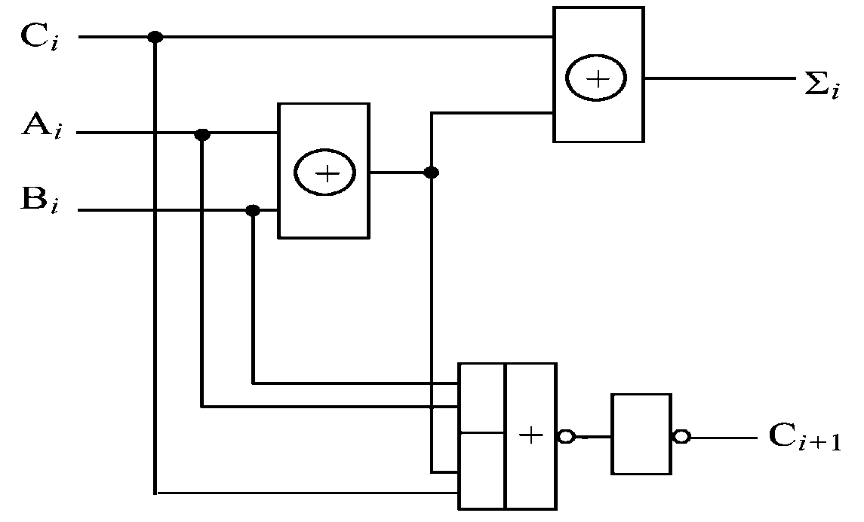
3.2.1 ALU P71
目前，广泛采用半加器构成全加器。
和
通常逻辑门电路都存在延迟时间，全加器电路就是一个延迟部件，正是这个延迟特性将影响全加器的速度。
进位

Slide 61
3.2.1 ALU P71
2、进位信号的产生与传递
串行加法器：由一个一位全加器组成，数据逐位串行进入加法器
先做第0位，再做第1位……做第n-1位，做第n位
并行加法器：由多个全加器组成，数据各位同时进入加法器进行运算，全加器的个数取决于机器字长
存在进位信号的传递问题

Slide 62
3.2.1 ALU P71
2 串行加法器 与 并行加法器：
令：
得：
G_{i} 进位产生函数（本次进位）： A_{i}、B_{i}均为1时，必产生进位 P_{i} 进位传递函数:当C_{i}为1时, P_{i}为0，不产生进位; P_{i}为1( A_{i} B_{i}有一个是1)则产生进位； 即P_{i}为1时，C_{i}能通过第i位向i+1位进位

Slide 63
3.2.1 ALU P71
1、串行进位方式：行波进位
G₁、G_{2 、}P₁、P₂同时产生，但 C₂依赖于C₁
字长越长，C₀→C_{n}延迟时间越长

Slide 64
3.2.1 ALU P71
2、并行进位方式：
C₁、C₂、C₃、C₄ 同时产生

Slide 65
3.2.1 ALU P71
∵受到元器件扇入系数的限制
完全实现C₀→C_{n} 的同时产生是不可能的
3、分组并行进位方式
(1) 单级先行进位方式：组内并行，组间串行
例如：16位加法器，分为4组，每组4位
组内：C_{1～4}、C_{5～8}、C_{9～12}、C_{13～16} 同时产生
组间：C₄、C₈、C₁₂、C₁₆ 串行产生

Slide 66
3.2.1 ALU P71
(2) 多级先行进位方式：组内并行，组间并行
例如：16位加法器，分为4组，每组4位
组内：C_{1～4}、C_{5～8}、C_{9～12}、C_{13～16} 同时产生
小组进位C_{Ⅰ} C_{Ⅱ} C_{Ⅲ} C_{Ⅳ}
组间：C_{Ⅰ}、C_{Ⅱ}、C _{Ⅲ} 、C _{Ⅳ} 同时产生
4位全加器：采用组内并行，组间串行—SN74181
组内并行，组间并行—SN74182

Slide 67
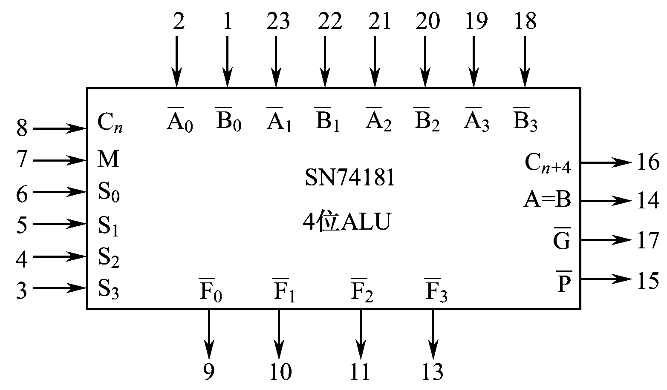
ALU举例 P73
（1）SN74181外特性

Slide 68
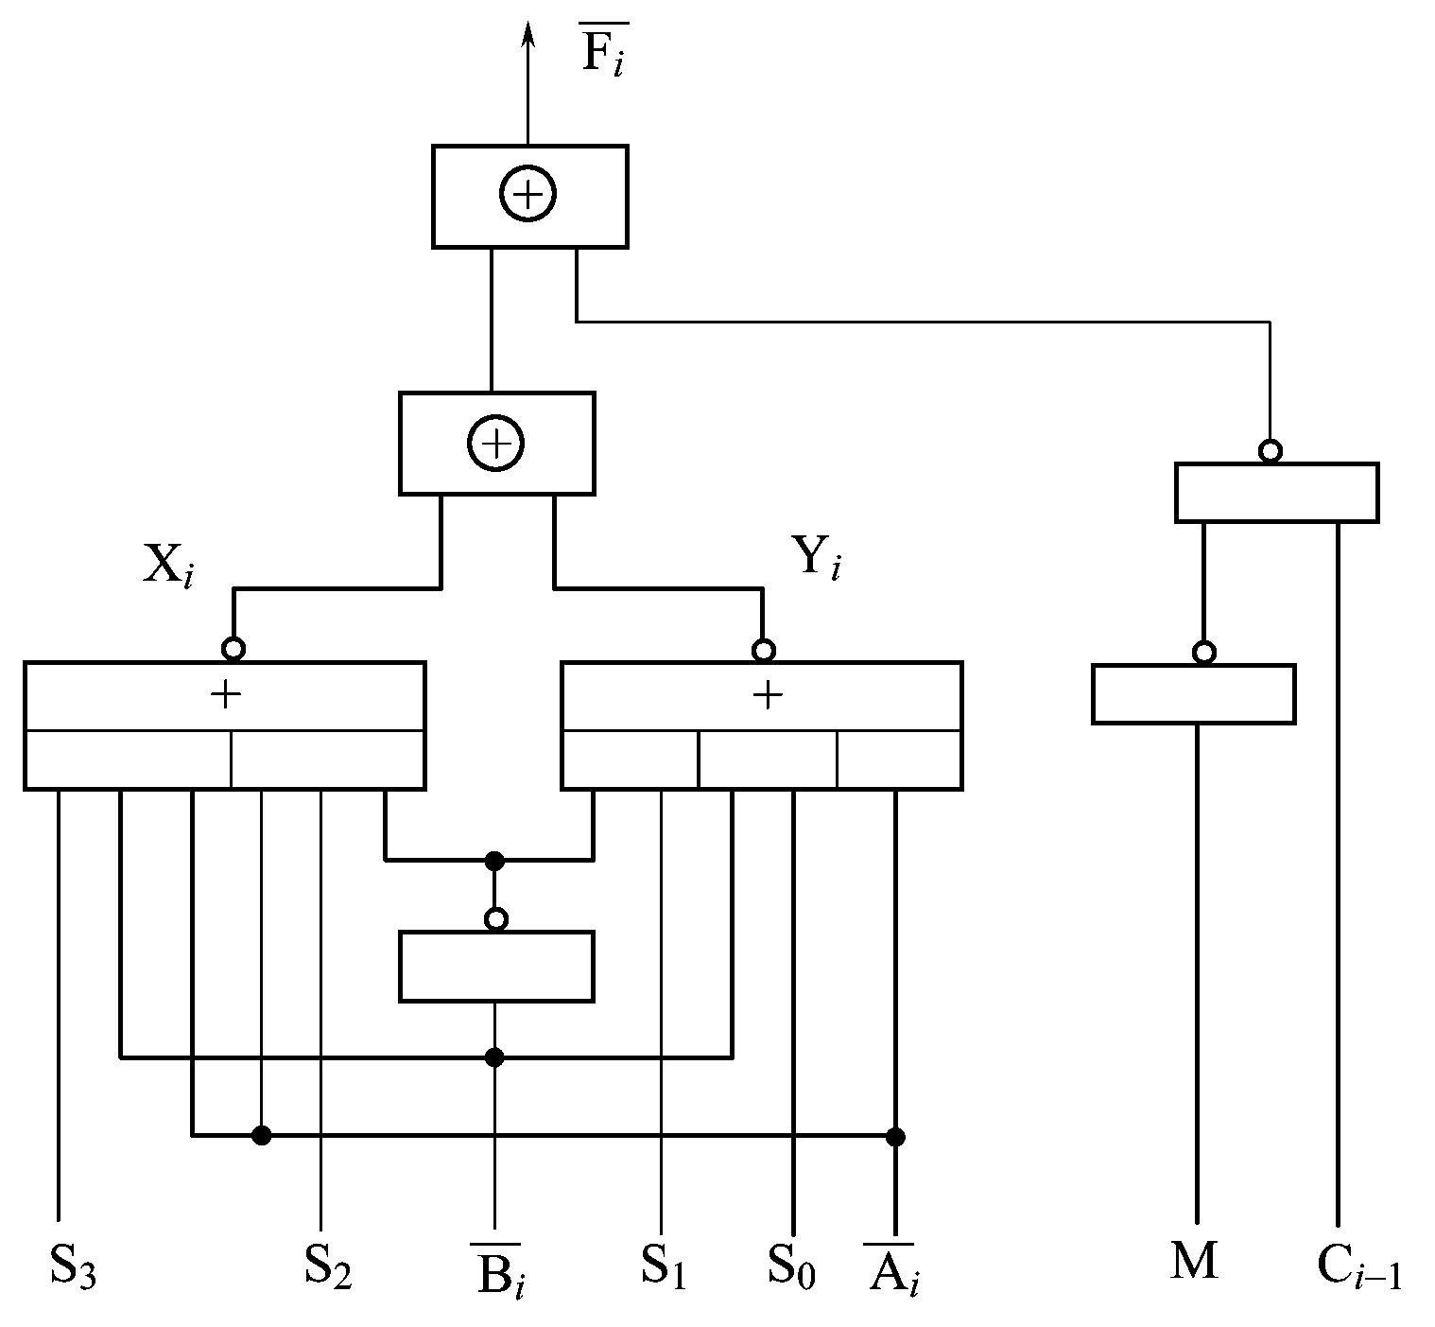
（2）SN74181内部结构
SN74181的一位单元

Slide 69
ALU举例 P73
24 Pin芯片
SN74181芯片: 4位ALU，16种算术运算16种逻辑运算
F_{i} C_{n+4}
M：M＝0 算术运算 M＝1逻辑运算
S_{i}：选择控制端，不同组合 产生不同函数
A＝B 比较结果
P、G 本组4位的进位函数
MS0S1S2S3
A=B
P
G
74181
A_{i} B_{i} C_{n}
i = 0 ~ 3

Slide 70
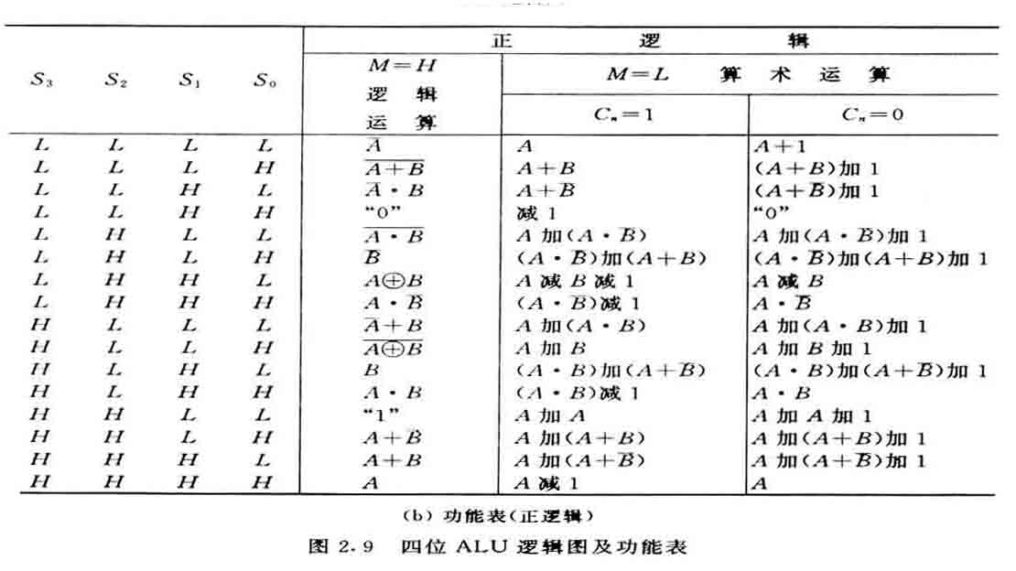
ALU举例 P73
SN74181芯片
功能表：
例如：S₃S₂S₁S₀＝1001
M＝1 F_{i}＝AB异或 M＝0 F_{i}＝A加B

Slide 71
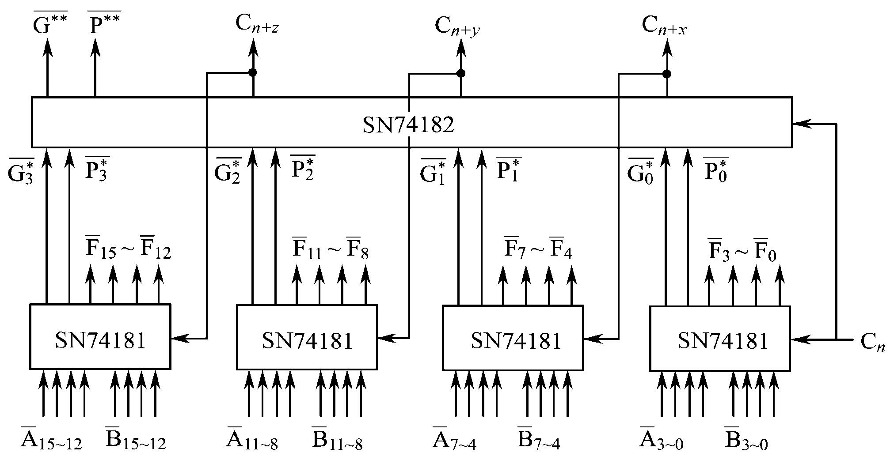
ALU举例 P85
（4）用SN74181构成16位并行进位ALU

Slide 72
本节结束

